Slide 1

Cap 3

Slide 2
Voltando a modelagem de dados (projeto lógico e físico)
etapas
Pontos de
Interesse
VISÃO DO BD
PELO
USUÁRIO
Projeto
Lógico
Projeto
Físico

Slide 3
Projetos
Projeto Lógico - Mostra os tipos de entidade e seus relacionamentos, mas não mostra como é implementado. Independe do hardware/software e sim do empreendimento.(como o usuário vê). Se amanhã mudar o SGBD Access para Oracle, aproveitamos o projeto lógico (não precisa refazer). O lógico é simbólico.
Projeto Físico - Seleciona a estrutura física adequada para a estrutura lógica. Depende do software/hardware.(como está armazenado). Uma vez que escolheu o software SGBD (por exemplo access) voçê já está limitado as suas características. Se mudar não reaproveita !!! O físico é uma estrutura feita com auxílio de um SGBD escolhido (gera tabelas e relacionamento inicialmente). Não é reaproveitável se mudar o SGBD.

Slide 4
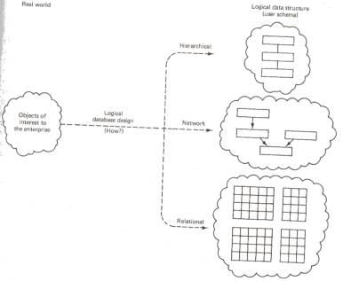

Modelos Lógico
Database Systems, 8th Edition

Slide 5
Projeto Lógico
hierárquico
Pontos de
Interesse
PROJETO
LÓGICO
Rede
reaproveitável
Relacional

Slide 6
Projeto Lógico
Desafios
  Limitações do SGBD
  Considerações sobre acesso/atualização
  Difícil/complexo mapear direto a realidade para o esquema do usuário
  ALTERNATIVA ?
MODELO CONCEITUAL - MÉTODO PETER CHEN

Slide 7
Modelo Conceitual
Sempre existiu a preocupação de procurar um modelo suportado por uma álgebra, com independência da implementação, mas seu objetivo final era implementação no computador.
Os novos modelos de representação conceituais têm alto poder de abstração, mas procurando sua implementação prática.

Slide 8
O modelo conceitual (continuação)
Permite um entendimento macro do ambiente de dados.
Independente do software e do hardware
  Não depende do SGBD para implementar o modelo
  Não depende do hardware usado na implementação do modelo
  Mudanças no hardware e no software não eftam o projeto do modelo conceitual.
Database Systems, 8th Edition

Slide 9
Modelo Conceitual
Database Systems, 8th Edition

Slide 10
Modelo conceitual
Hierárquico
Pontos de
Interesse
MER
Rede
Relacional

Slide 11
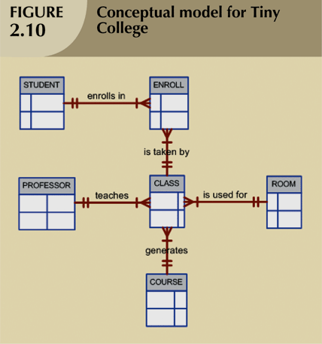
Database Systems, 8th Edition

Slide 12
O Modelo Físico
Opera no nível mais baixo de abstração
  Descreve como os dados são armazenados.
Requer definição de armazenamento físico e métodos de acesso aos dados.
Independência: Mudanças no modelo físico não afeta o modelo lógico.
Database Systems, 8th Edition

Slide 13
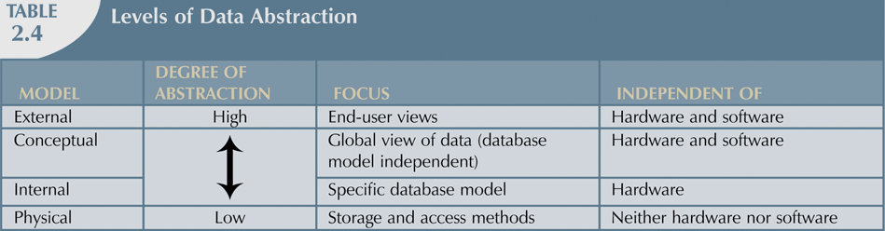
Database Systems, 8th Edition

Slide 14
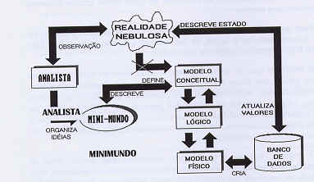
Lógico, Físico e Conceitual

Slide 15
Projeto
mapeamento
Projeto Lógico
Modelo Conceitual
Projeto Físico
Modelo Físico
Linguagem de acesso
Implementação

Slide 16
Método de Peter Chen(MER)
1976
Foi concebido para representar a semântica que os dados possuem no mundo real. Sua representação gráfica é facilitada através do diagrama entidade-relacionamento (DER)
O MER possui uma etapa com o desenho DER
O MER NÃO É DER !!!!!
DER
MER

Slide 17
Modelo Conceitual -
Método de Peter Chen
(não é só DER e sim as 4 etapas!!)
Etapas:
  1) Análise ambiente - Entidades/Relacionamentos/Atributos
  2) Diagrama E-R (DER)
  3) Mapeamento E-R (Transforma DER em tabelas)
  4) Estrutura dos Registros (define campos)
NO FINAL GERA SÓ TABELAS !!!!!!!

Slide 18
Método Peter Chen(MER)
1) Identificar Entidades
Identificar Relacionamentos
Identificar Atributos
2) Desenhar Diagrama E-R (com dados do item 1)
3) Mapeamento do DER para o modelo relacional
4) Estrutura dos registros
Gera só tabelas no final !!!

Slide 19
Modelo Relacional
Fácil de usar
Rigor matemático na representação de dados
Estrutura de dados simplificada
Ausência de detalhe de desempenho e implementações
Informações são armazenadas em relações normalizadas

Slide 20
Elementos
Entidades - abstração representando uma classe de entidades similares, possuindo mesmas propriedades. Coisas, objetos, pessoas com mesma estrutura.(substantivo singular)
Relacionamentos - abstração representando associação entre entidades (verbo ou iniciais das entidades envolvidas)
Atributos - Propriedades das entidades/relacionamentos. Marcar chave com *.
Chave - É a identificação unívoca da entidade através de um ou mais atributos. Como identificar apenas uma linha da tabela ?

Slide 21
Representação do Modelo Real
Entidade
  Coisa que pode ser distintamente identificada e ´possui significado próprio. Pode ser abstrato ou concreto.Possuem as mesmas propriedades que a caracterizam, porém com pelo menos um dos valores distinto.
Relacionamento
  Associação entre entidades.

Slide 22
Entidade
Pessoa, lugar, coisa ou evento que desejamos armazenar. Ex: aluno
Cada característica ou qualidade desta entidade é denominada de ATRIBUTO. Ex para entidade aluno: nome, idade, cidade, telefone

Slide 23
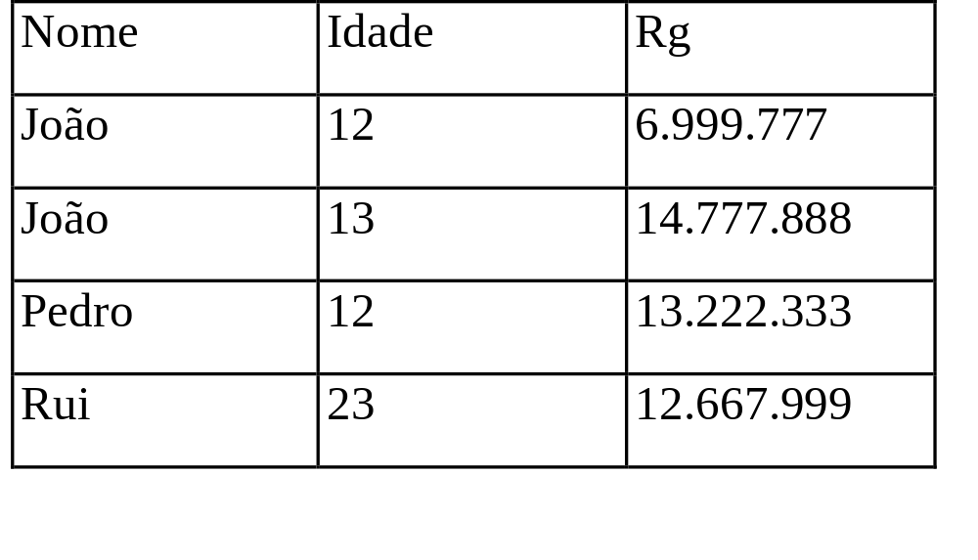
Tabela Aluno

Slide 24
Diagrama E-R(DER)
(apenas 2 elementos)
Entidade(retângulo)
Relacionamento(losango)
Aluno
Recebe

Slide 25
Relacionamento entre entidades
Cardinalidade do relacionamento (n = vários)
  1:1 (um para um - uma linha de uma tabela têm apenas um relacionamento com outra linha de outra tabela. Um aluno mora atualmente em um único endereço)
  1:N (um para n - uma linha de uma tabela pode ter “n” relacionamentos com outra tabela - um pai pode ter “n’ filhos)
  N:1 (idem anterior)
  N:M (muitos para muitos) - 1 aluno cursa “n” disciplinas e uma disciplina pode conter “n” alunos)
Grau do relacionamento (número de entidades no relacionamento)
  2 entidades => binário
  3 entidades => ternário

Slide 26
Relacionamentos
1-1 cada elemento está associado a um único elemento da outra entidade
1-N cada elemento do primeiro conjunto está associado a “n” elementos do outro conjunto. Cada elemento deste último está associado apenas um elemento do primeiro.
N-M alguns elementos do primeiro estão associados a mais de um do outro. E alguns deste último estão associados a mais de um do primeiro.

Slide 27
Atributos
Entidades
  Não existe entidade sem atributo. No mínimo 2 (sendo um chave)
  Um(chave simples) ou mais atributos(chave composta) deve ser chave.
Relacionamento
  Pode ou não ter atributos
  Não tem chave
Como saber se atributo é da entidade ou relacionamento ?? Por exclusão. Colocar o atributo nas entidades e verificar se tem sentido. Ex: pessoa(Ent), matricula(Rel) e Disciplina (Entidade) com atributo nota (?)

Slide 28
Até agora você deveria saber
Entidade
Relacionamentos
Cardinalidade
Grau de relacionamento

Slide 29
Diagrama E-R
Atributos
nome *
endereço
cidade
valor

Slide 30
Relacionamento binário
N
M
Receita
Ingrediente
usa
Código*
nome
Código*
nome
qtde

Slide 31
Relacionamento binário
Turma
N
M
Recebe
Aluno
Numero*
sala
horário
nome
número*
sexo
semestre

Slide 32
Relacionamento binário
N
1
Disciplina
tem
Turma
crédito
código*
nome
Código*
horário

Slide 33
Relacionamento binário
N
M
Nota Fiscal
Produto
item
Número*
serie
Código*
nome
preço lista
qtde
desconto
Outros: homem casado com mulher
mãe tem filho

Slide 34
Relacionamento ternário
?
1
n
Aluno
monitora
Disciplina
1
Professor
Outro: meliante usa arma contra vítima

Slide 35
Cardinalidade
Dado 1 aluno monitor e uma disciplina podem existir mais de um professor ? N -> 1?
Dado 1 aluno monitor e 1 professor responsável, pode haver mais de uma disciplina que ele monitora ? S-> n ?
Dado 1 professor e uma disciplina pode haver mais de 1 aluno monitor ? N ->1 ?
Respostas dependem do contexto !!!!

Slide 36
Receita de bolo
1) Grifar as palavras mais importantes do texto
2) Separar as palavras e classificar inicialmente em:
  substantivos (entidades, atributos, papéis e valores dos atributos)
  verbos (relacionamentos )
3) Achar todos os atributos das entidades e seu valores
4) Achar uma chave para cada entidade

Slide 37
Receita de bolo
5) Vincular os relacionamentos entre as entidades. Colocar cardinalidade.
6) Achar os atributos dos relacionamentos se existir

Slide 38
Lista de Telefone endereços
Ribeirão Preto - SP
Garibaldi - Rua
Sumaré
30 Botafogo Futebol Clube 633-1245
45 Silva, João 633-1010
60 Vieira, Pedro 634-0188
Itatiaia - Av.
Centro
10 Santos, José 623-5645
São Carlos - SP
etc...

Slide 39
Entidades/Relacionamentos
Assinante
PF
PJ
Telefone
Rua/Av (Logradouro)
Bairro
Cidade
Estado
Titularidade
Localização
R-B
B-C
C-E
ASPF
ASPJ

Slide 40
Titularidade (RG/CPF,....)
Local (número/sala, ...)
Rua (código/cep/ nome/prefixo)
R-B - ?
B-C - ?
C-E - ?
Bairro (nome/código)
Cidade (nome/ddd)
Estado (sigla/nome)

Slide 41
DER
Codpj*
nomepj
Codass*
tipo
1
1
N
1
PF
Assinante
PJ
Datanasc
rg*
cpf
prenome
sexo
1
N
Telefone
Numero*
pabx
numcontrato
N
1
Rua
Codrua*
nomerua
prefixo
N
1
Bairro
Codbai*
nome
etc

Slide 42
DER - fazendo em aula
Nota Fiscal com numero, data, dados do cliente e dados dos produtos comprados e total da nota
Cada produto vendido possui um fornecedor

Slide 43
DER - fazendo em aula
Empréstimo de CD
nome cliente, título, endereço, tel, valor, desconto,data empréstimo, data devolução e outros.
Outro: cliente/pedido/vendedor/produto
cinema/filme/ator

Slide 44
Resumindo...
Modelo Relacional
Método Peter Chen (4 etapas)
  Faltam duas etapas (já aprendemos as duas primeiras)
    mapeamento
    estrutura dos registros

Slide 45
Mapeamento do DER para o relacional
Técnica que permite passar do modelo conceitual para o modelo físico
Facilita implementação do BD no SGBD
Mapear é GERAR TABELAS A PARTIR DE ENTIDADES
E RELACIONAMENTOS

Slide 46
5 passos
1) Mapear todas as entidades
2) Mapear todos os relacionamentos de cardinalidade 1:1
3) Mapear todos os relacionamentos de cardinalidade 1:N
4) Mapear todos os relacionamentos de cardinalidade N:M
5) Mapear todos os relacionamentos de ordem maior que 2
Gera só tabelas !!!!! (a partir do DER)

Slide 47
5 passos
Passo 1 - mapear entidades
  montar as tabelas com cada entidade com os atributos virando campos.
  riscar do diagrama E-R

Slide 48
5 passos
Passo 2 - mapear relacionamentos de cardinalidade 1:1
  o relacionamento é absorvido pela entidade cuja ocorrência deve participar sempre de 1 e só 1 ocorrência do relacionamento. Você decide!!!
  A Chave de uma entidade vai para outra entidade como atributo simples
  Eventuais atributos do relacionamento são também absorvidos pela entidade como atributos simples.
  riscar o relacionamento do diagrama ER

Slide 49
5 passos
Passo 3 - mapear os relacionamentos de cardinalidade 1:N
  O relacionamento é absorvido pela entidade cuja ocorrência deve participar sempre de 1 e só 1 ocorrência do relacionamento.
  A chave da entidade do lado 1 vai para a tabela do lado N como atributo simples
  Eventuais atributos do relacionamento são também absorvidos pela tabela como atributos simples
  Riscar este relacionamento do diagrama E-R

Slide 50
5 passos
Passo 4 - mapear os relacionamentos de cardinalidade N:M
  Relacionamentos são implementados como outra tabela com referência (chave externa) para cada entidade participante.
  As chaves de ambas entidades vão para a tabela entidade como chave composta (com as chaves das duas entidades)
  Eventuais atributos dos relacionamentos são absorvidos por esta nova tabela com atributos simples.
  Riscar este relacionamento do diagrama E-R

Slide 51
5 passos
Passo 5 - mapear os relacionamentos de ordem maior que 2
  Sempre origina uma nova tabela com as chaves das entidade envolvidas virando chaves nesta nova tabela.Estas chaves são ditas chaves externas.
  Eventuais atributos dos relacionamentos são também migrados para esta nova tabela como atributos simples.
  Riscar o relacionamento do diagrama E-R

Slide 52
Mapeamento do DER para o relacional
1:N
Pai
Pai
1
P-F
data
N
N
Filhos
Filhos
Pai = { A1*, A2, A3} Filhos = { B1*, A1,B2, B3, data}

Slide 53
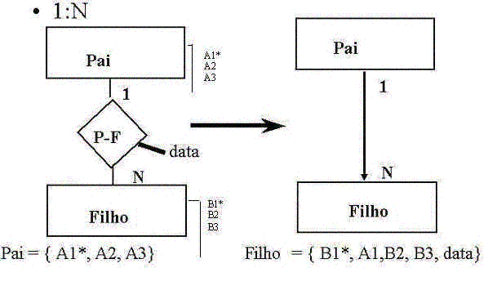
Mapeamento do DER para o relacional

Slide 54
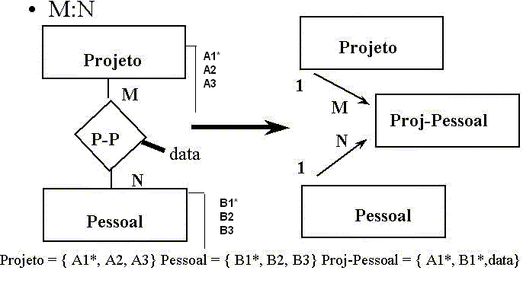
Mapeamento do DER para o relacional

Slide 55
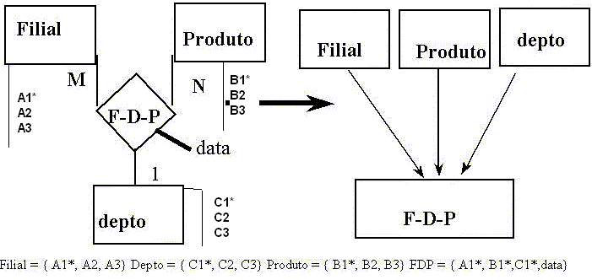
Mapeamento do DER para o relacional
Mais de 2 entidades

Slide 56
Padronização de Nomes
tempreço
faznota
1
N
N
M
Curso
tem
Aluno
faz
Disciplina
cursoCodigo*
cursoNome
cursoCredito
alunoRg*
alunoNome
AlunoIdade
disciplinaCodigo*
disciplinaNome
disciplinaResponsável
*Preço varia com o curso e idadealuno
FazalunoRg FazdisciplinaCodigo

Slide 57
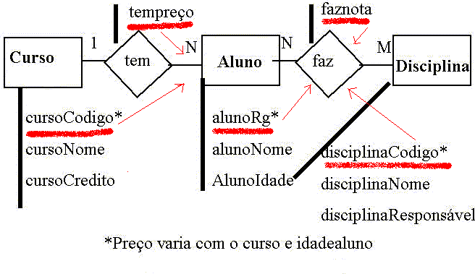
Migrando...

Slide 58
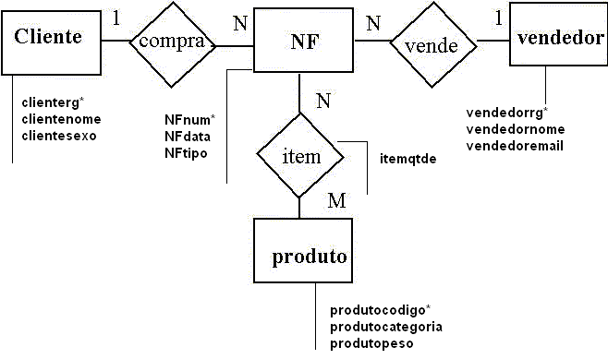
Mapeamento do DER para o relacional

Slide 59
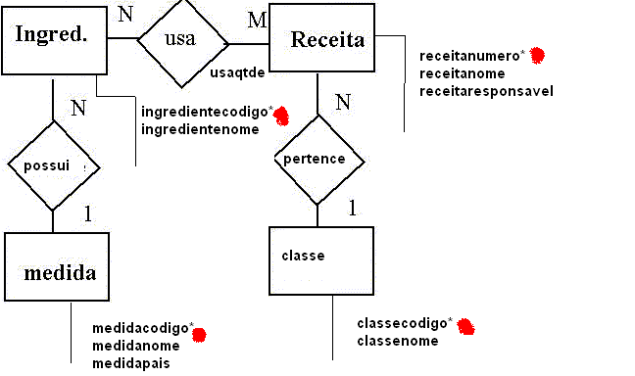
Mapeamento do DER para o relacional

Slide 60
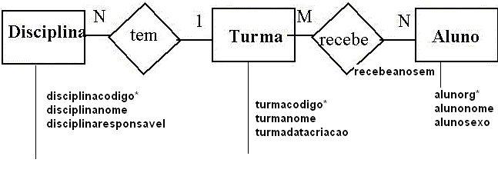
Mapeamento do DER para o relacional

Slide 61
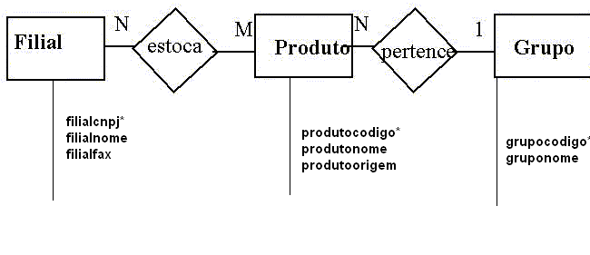
Mapeamento do DER para o relacional (X)

Slide 62
Mapeamento do DER para o relacional(Y)
1
N
Curso
tem
curriculum
N
N
gere
elenco
1
M
1
N
depto
oferece
discipl.

Slide 63
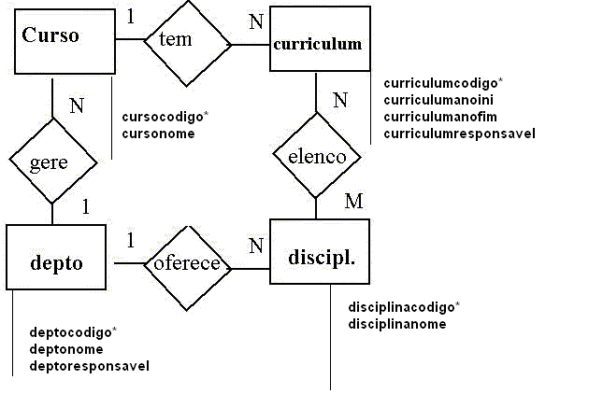
Mapeamento do DER para o relacional(Y)

Slide 64
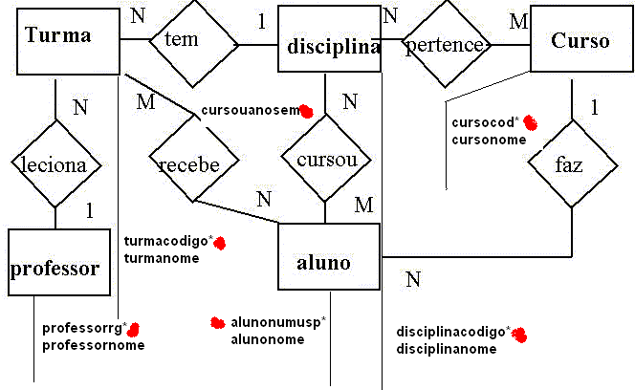
Mapeamento do DER para o relacional(Z)

Slide 65
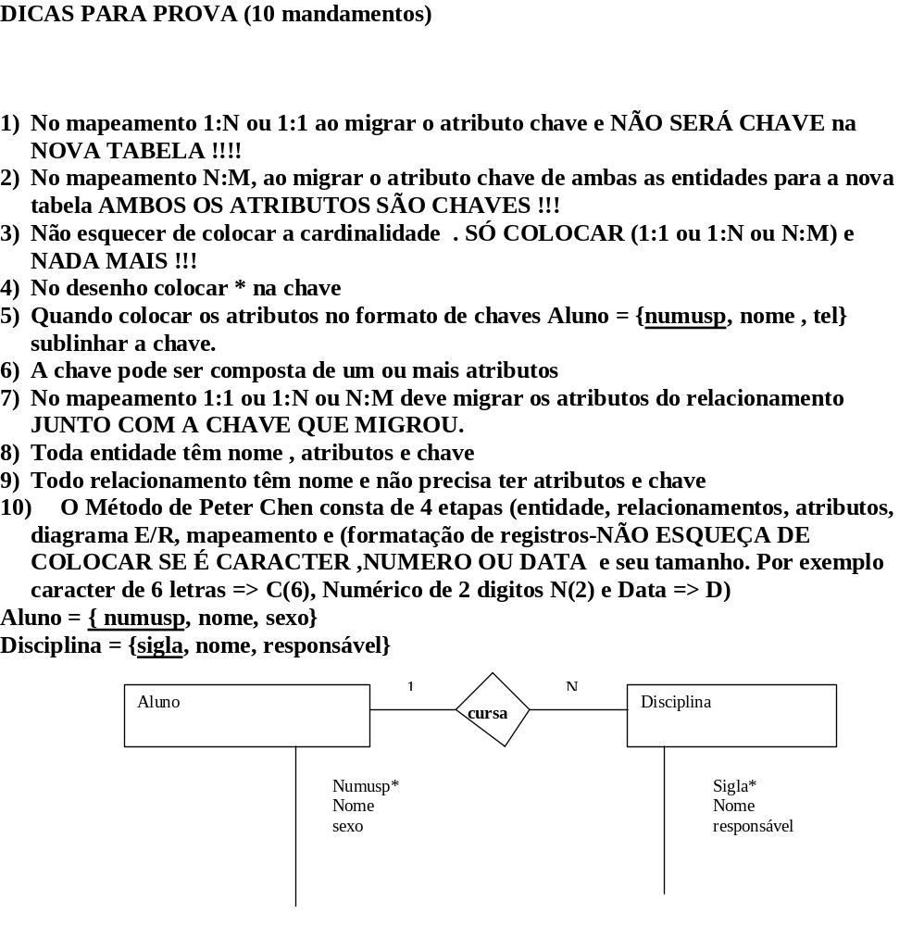

Slide 66
Método Peter Chen
1) Identificar Entidades
Identificar Relacionamentos
Identificar Atributos
2) Desenhar Diagrama E-R (com itens1,2,3)
3) Mapeamento do DER para o modelo relacional
4) Estrutura dos registros (Só falta esta)

Slide 67
Estrutura dos Registros última etapa
Detalhar cada arquivo e seus campos
  Tipo (caracter/numérico/data/moeda)
  Máscara (como vai aparecer): numero NF. NN-N(não armazena o traço, só número)
  valor padrão ou “default” (data pedido é a de hoje. Basta colocar = data())
  Tamanho (30 , 40 ou 50 espaços para o nome)
  Regra de validação: faixa de valores aceitáveis (sexo: F ou M).Domínio
  Padronização dos nomes (incluir nome da tabela e sem acento e espaço entre os nomes). Campo nome da tabela aluno: AlunoNome. Campo cgc da tabela empresa: EmpresaCgc.

Slide 68
Final método de Peter Chen
Até agora não usamos o SGBD (Access)
Até agora só criamos a estrutura para receber os dados
Até agora temos as tabelas e relacionamentos
Só agora vamos usar o SGBD
Agora estamos aptos a implementar o banco de dados no gerenciador de banco de dados. Em nosso caso é o Access.
Implementar é montar SÓ a estrutura no gerenciador e torná-lo apto a receber os dados no formato previsto no modelo e com isto possibilitar que a representação seja mais próxima da realidade. (É SÓ O ALICERCE DA CASA)
Após montar estrutura devemos montar as telas (formulários) e relatórios para finalizar o projeto do sistema.SEM FORMULÁRIO E RELATÓRIO NÃO DÁ PARA TERMINAR O PROJETO, uma vez que qualquer sistema precisa ter telas de entrada (formulário) e saída (relatório)

Slide 69
Exemplos
Música (artista, álbum, música, gravadora)
Cozinha (fornecedor, ingredientes, produto, receita)
Vendas( cliente, transportadora, pedido, funcionário, produto, fornecedor)
Livro (autor, editora, livro)
Pizza (produto, ingredientes, fornecedor)
Turma, disciplina, curso, professor e aluno
Curso, disciplina, depto e grade
Palestra , eventos, expressão e participantes
Veterinário, animais, medicamentos e laboratório
Médico, paciente, doença, remédio e laboratório
Outros
Faça o MER etapa por etapa

